Slide 1
Básico da construção technic
Seshan Brothers
Traduzido por equipe sunrise

Slide 2
Você é novo com o technic?
Essa é uma lição introdutória para peças Technic comuns
Essa lição não cobre todas as peças Technic. É somente uma introdução para as peças mais comuns de MINDSTORMS
© 2018, FLL Tutorials, Última edição: 06/09/2018

Slide 3
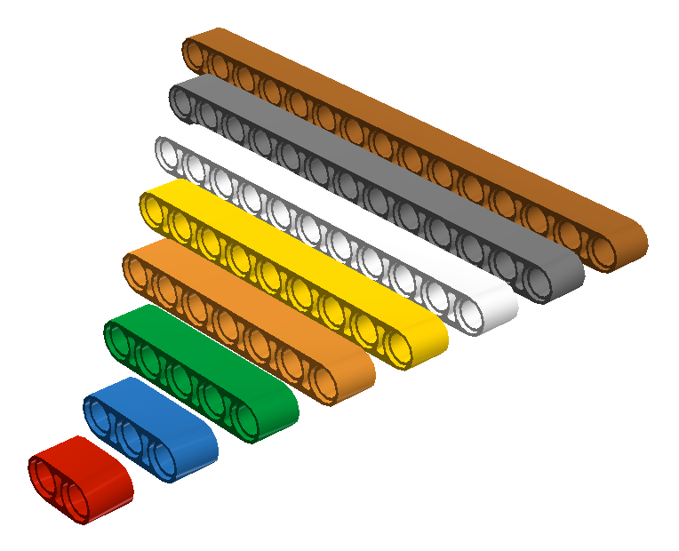
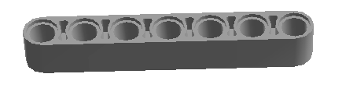
vigas
Vigas possuem vários tamanhos (2M-15M)
Technic é medido em Módulos
O número de buracos corresponde a Módulos
15M
13M
11M
9M
7M
5M
3M
1M
1M
2M
7 Módulos = 7M
© 2018, FLL Tutorials, Última edição: 06/09/2018

Slide 4
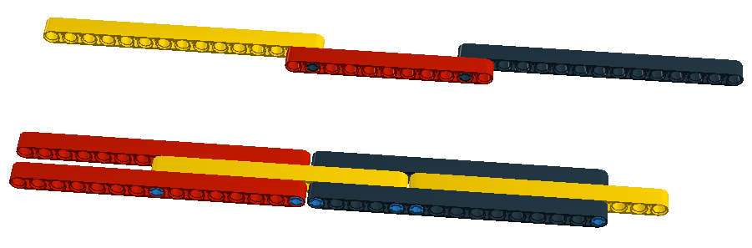
TESTe: tornando algo longo
Qual das abaixo é mais resistente?
© 2018, FLL Tutorials, Última edição: 06/09/2018

Slide 5
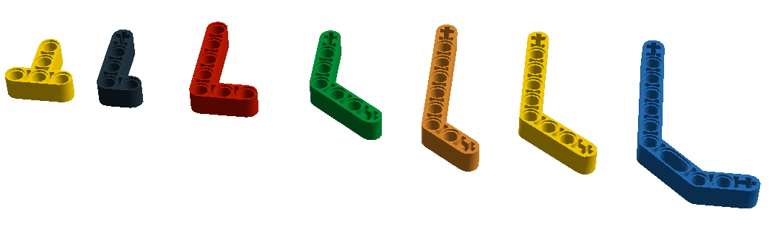
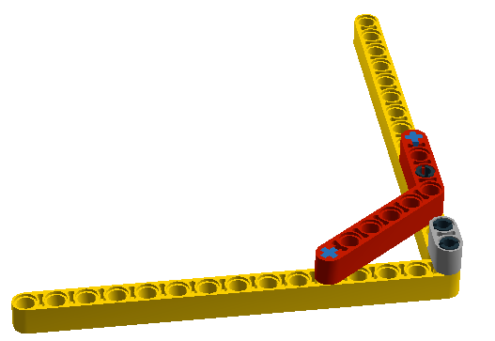
LIFTARMS – ANGLES
T-beam
3X3
4X2
90 degrees
4X3
90 degrees
Angle
4X4
Angle
4X2
Angle
3X7
Não force ângulos. Você colocará stress nas peças
These beams all have a 53.1° angle. This angle makes 3:4:5 right triangles like this one.
Double Angle
3X7
© 2018, FLL Tutorials, Última edição: 06/09/2018
Notes:
5

Slide 6
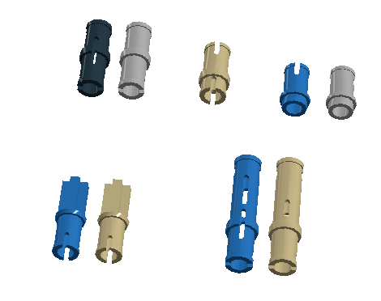
Conectores technic
A LEGO faz dois tipos de conectores: Com Fricção e Sem Fricção
Um erro comum é usar qualquer uma delas nas construções
However, which peg you use does matter!
CF SF
SF
SL SF
CF SF
CF SF
CF – Com Fricção
SF- Sem Fricção
© 2018, FLL Tutorials, Última edição: 06/09/2018

Slide 7
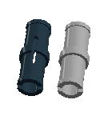
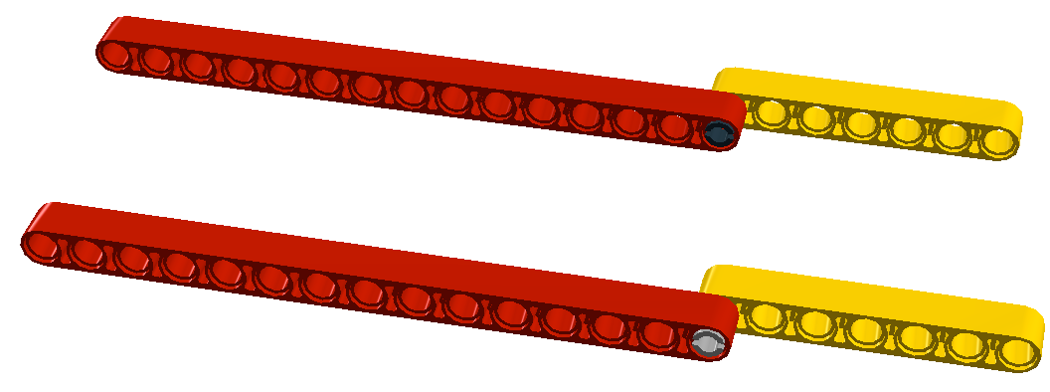
Teste de conectores TECHNIC
Construa ambos modelos. Um usa um conector preto com fricção, e outro cinza sem fricção
O que muda?
WF FL
© 2018, FLL Tutorials, Última edição: 06/09/2018

Slide 8
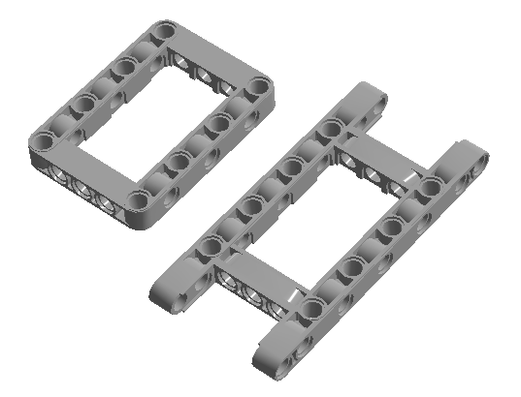
FRAMES
Frames abertos e em H podem fortificar as estruturas sem pesar muito
© 2018, FLL Tutorials, Última edição: 06/09/2018

Slide 9
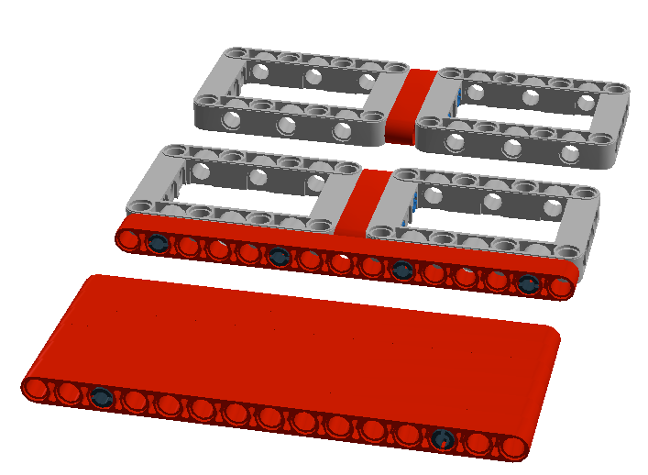
Teste FRAMES
Construa cada um destes
Compare eles com peso e força
Tente separar as peças. Qual permanece montado?
© 2018, FLL Tutorials, Última edição: 06/09/2018

Slide 10
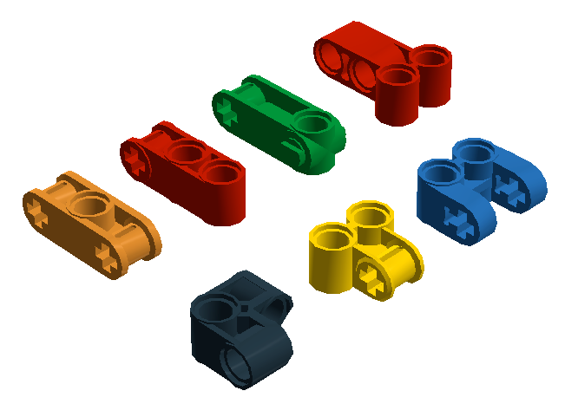
Trocando direções
Estes conectores podem ser utilizados para trocar direções
Você pode as vezes ficar com ½ módulo de diferença. Estes conectores podem ajudar nisto
© 2018, FLL Tutorials, Última edição: 06/09/2018
Notes:
10

Slide 11
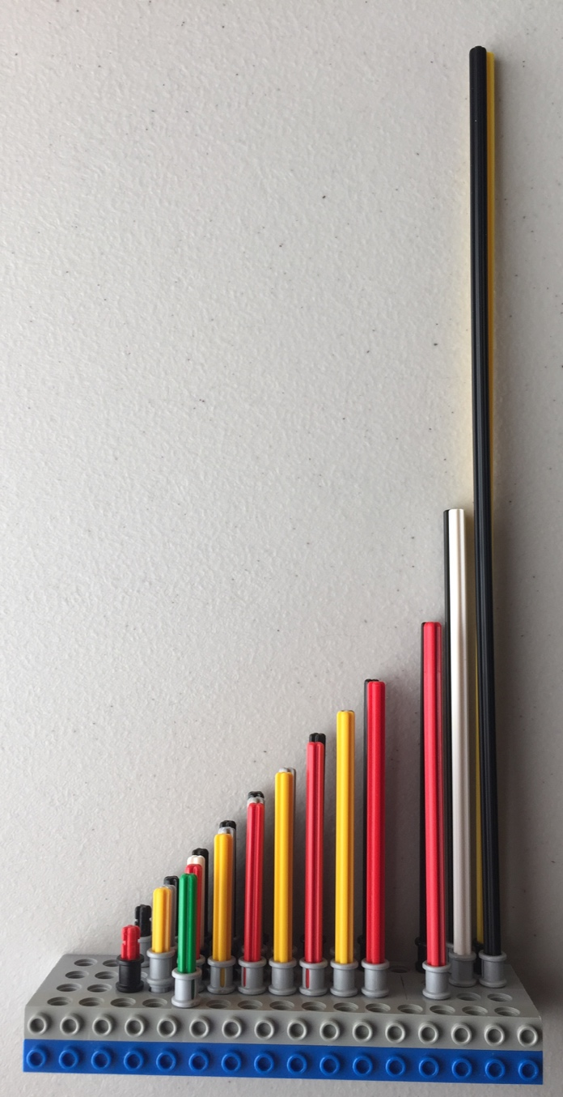
EIxos
Eixos vem em tamanhos de 2M-32M em várias cores
Sets MINDSTORMS geralmente são pretos, vermelhos e cinzas, mas Technic estão trocando por vermelho e amarelho
32
16
12
10
9
8
7
6
5
4
3
2
© 2018, FLL Tutorials, Última edição: 06/09/2018
Notes:
11

Slide 12
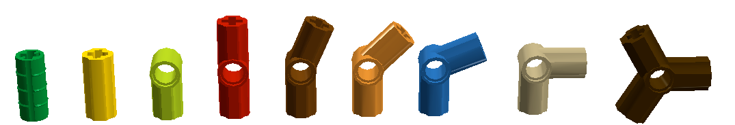
Conectores de eixo
Conectores de eixos possuem vários ângulos. Muitos deles possuem o número escrito
Não force LEGO em ângulos que não deveriam estar. Você colocará stress nas peças
1
2
3
4
5
6
22.5°
45°
67.5°
90°
© 2018, FLL Tutorials, Última edição: 06/09/2018

Slide 13
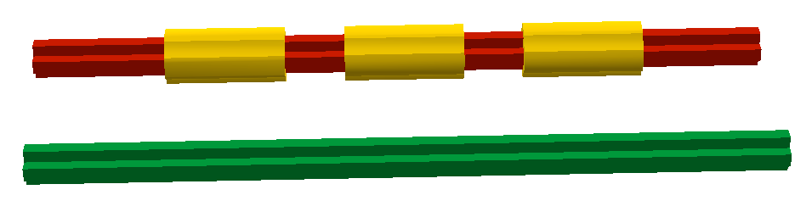
Teste de eixo
Algumas vezes, eixos mais curtos com conectores são mais fortes que um eixo longo
Construa os exemplos abaixo. Tente dobrar elas. Qual é mais forte?
Três eixos com conectores
Eixo de 12
© 2018, FLL Tutorials, Última edição: 06/09/2018

Slide 14
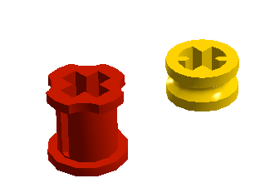
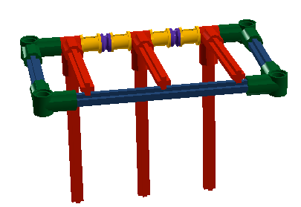
BUchas
Buchas podem ser muito úteis
Podem ser usadas em eixos para separar espaços
© 2018, FLL Tutorials, Última edição: 06/09/2018

Slide 15
Créditos
Essa lição foi criada por Sanjay Seshan e Arvind Seshan
Mais lições em www.ev3lessons.com e www.flltutorials.com
Traduzido por Equipe Sunrise, de Santa Catarina, Brasil
This work is licensed under a Creative Commons Attribution-NonCommercial-ShareAlike 4.0 International License.
© 2018, FLL Tutorials, Última edição: 06/09/2018
Notes:
15

